Slide 1
Лекция 6. Методы клонального микроразмножения
Клональное микроразмножение растений и его преимущества
Методы клонального микроразмножения.
Этапы клонального микроразмножения.
Получение безвирусного посадочного материала
Клональное микроразмножение растений: Учебно-методическое пособие / О.А. Тимофеева, Ю.Ю. Невмержицкая. – Казань: Казанский университет, 2012. – 56 с.

Slide 2
1. Клональное микроразмножение растений и его преимущества
Клональное микроразмножение – это использование техники in vitro для быстрого получения неполовым путем растений, идентичных исходному.
По своей сути микроклональное размножение аналогично вегетативному типу размножения растений с той лишь разницей, что оно протекает в пробирке в условиях in vitro, где из клеток изолированных тканей в итоге можно получить достаточно большое количество растений.
Важным условие успеха являются условия асептики и соответствующие питательные добавки.
!

Slide 3
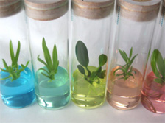
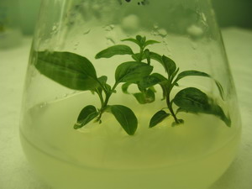
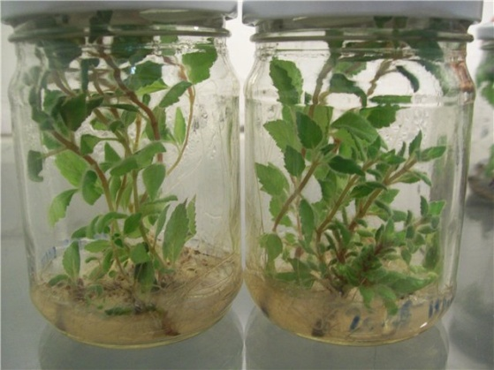
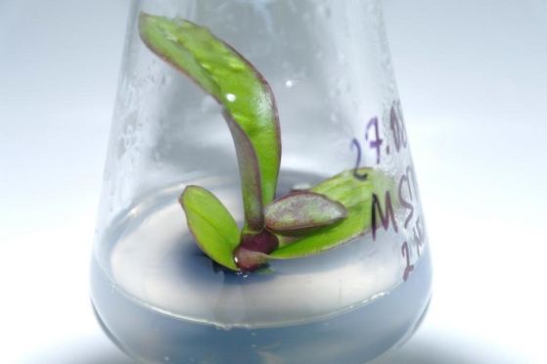
В настоящее время число видов растений, которые можно клонировать «в пробирке» уже составляет несколько тысяч. Хотя метод микроклонального размножения растений является довольно трудоемким и затратным, в ряде случаев на его основе уже стало возможным создавать экономически рентабельные технологии.

Slide 4
Этот метод имеет ряд преимуществ перед существующими традиционными способами размножения:
высокий коэффициент размножения (10⁵–10⁶ – для травянистых, цветочных растений, 10⁴–10⁵ – для кустарниковых древесных, 10⁴ – для хвойных);
возможность проведения работ в течение года и экономия площадей, необходимых для выращивания посадочного материала;
получение генетически однородного посадочного материала;
освобождение растений от вирусов за счет использования меристемной культуры;
ускорение перехода растений от ювенильной к репродуктивной фазе развития;
сокращение продолжительности селекционного процесса;
получение растений, трудно размножаемых традиционными способами;
возможность автоматизации процесса выращивания.

Slide 5
Области применения клонального микроразмножения
в селекции для поддержания и размножения растений с уникальными генотипами;
для быстрого размножения новых и уже существующих сортов;
массового получения оздоровленного посадочного материала у растений, подверженных вирусным заболеваниям;
для быстрого размножения некоторых гетерозиготных садовых культур, обычно размножающихся семенами и расщепляющихся при скрещивании;
для быстрого клонального размножения in vitro лучших экземпляров взрослых древесных растений, разведение и селекция которых осуществляется медленно вследствие длительности процесса полового размножения;
для сохранения редких и исчезающих видов.

Slide 6
Основное требование к объектам, которые используются для микроклонального размножения, это сохранение генетической стабильности на всех этапах онтогенеза.
Этому требованию удовлетворяют апексы и пазушные почки стеблевого происхождения.

Slide 7
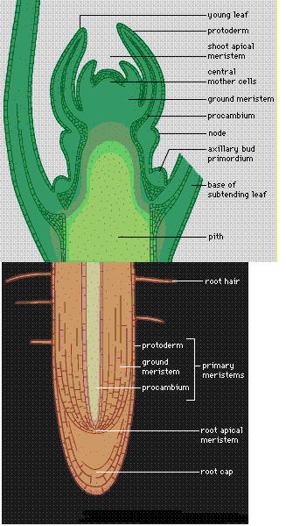
Для микроклонального размножения также могут быть использованы меристематические ткани и изолированные органы, способные давать адвентивные почки.
Такие почки могут развиваться на корнях, побегах и листьях.
Адвентивные побеги — побеги, которые образуются на любом участке стебля, корня или листа.
Адвентивные почки – почки, образующиеся на любой части растения, кроме пазухи листа.

Slide 8
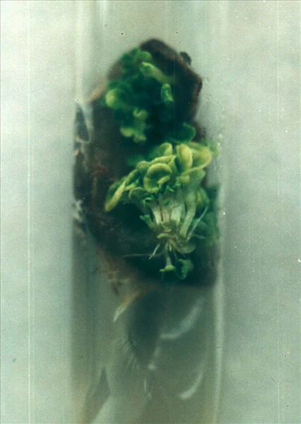
Например, африканская фиалка (сенполия) размножается с помощью адвентивных почек, образующихся на листовых черешках. Разработан метод, с помощью которого in vitro в результате использования отрезков размером 2 мм, можно получить до 20 000 проростков из каждого черешка.

Slide 9
2. Методы клонального микроразмножения
Методы клонального микроразмножения (в зависимости от автора, могут по-разному интерпретироваться).
активация развития уже существующих в растении меристем (апекса стебля, пазушных и спящих почек, интеркалярных зон стебля);
индукция адвентивных почек непосредственно тканями экспланта;
индукция соматического эмбриогенеза;
дифференциация адвентивных почек в первичной и пересадочной каллусной тканях.

Slide 10
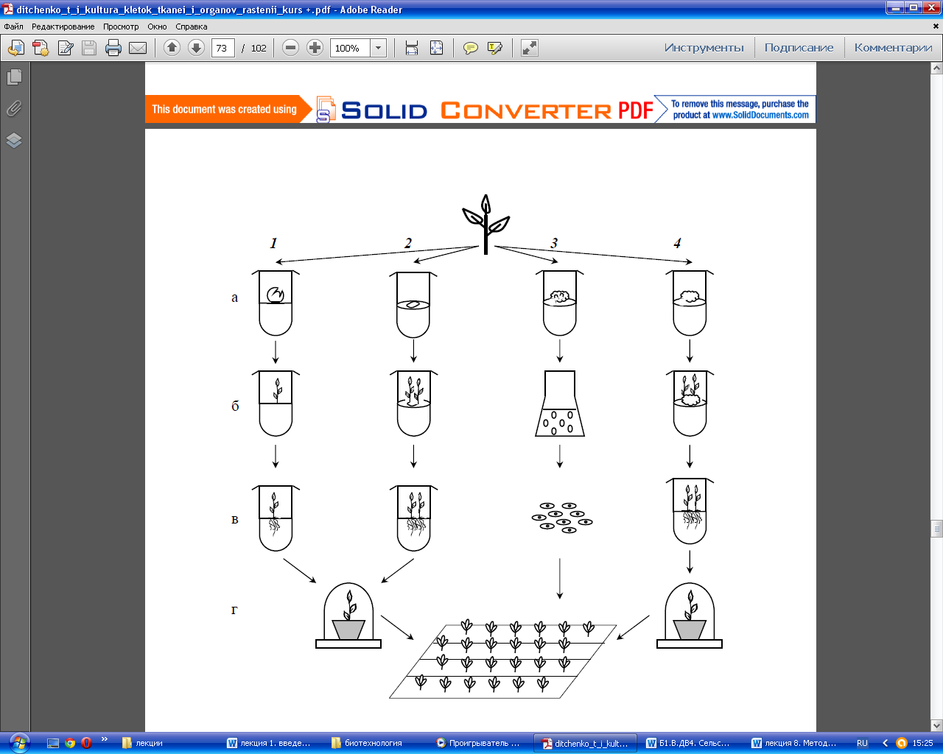
Схема клонального микроразмножения растений
1 – активация развития меристемы;
2 – образование адвентивных почек непосредственно на первичном экспланте;
3 – индукция соматического эмбриогенеза в каллусе и суспензионной культуре;
4 – образование адвентивных почек в каллусной ткани:
а – получение стерильной культуры;
б – формирование микропобегов и развитие соматических эмбриоидов;
в – укоренеие микропобегов и образование искусственных семян;
г – перевод растений–регенерантов в тепличные условия с последующей высадкой в поле

Slide 11
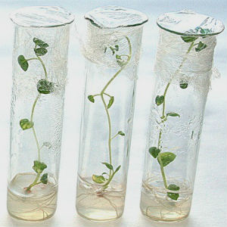
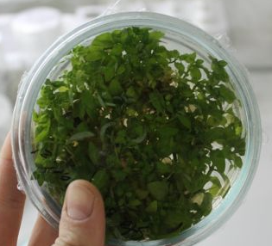
1. Основной метод, используемый при клональном микроразмножении растений, – это активация развития уже существующих в растении меристем. Он основан на снятии явления апикального доминирования, что может быть достигнуто следующими путями:
а) удалением верхушечной меристемы стебля и последующим микрочеренкованием побега на безгормональной среде;
б) добавлением в питательную среду веществ цитокининового типа действия, индуцирующих развитие многочисленных пазушных побегов. Для этого используют БАП или кинетин, а также 2- изопентениладенин и зеатин.

Slide 12
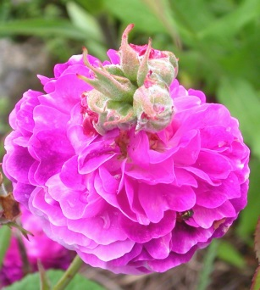
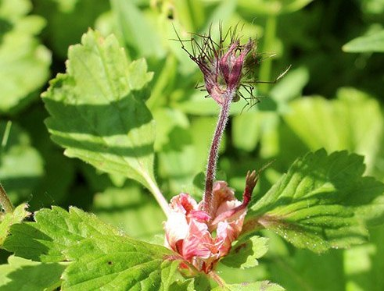
Полученные побеги отделяют от первичного материнского экспланта и вновь культивируют на свежеприготовленной питательной среде, стимулирующей пролиферацию пазушных меристем и возникновение побегов более высоких порядков.
Пролиферация - разрастание ткани путём размножения клеток делением.

Slide 13
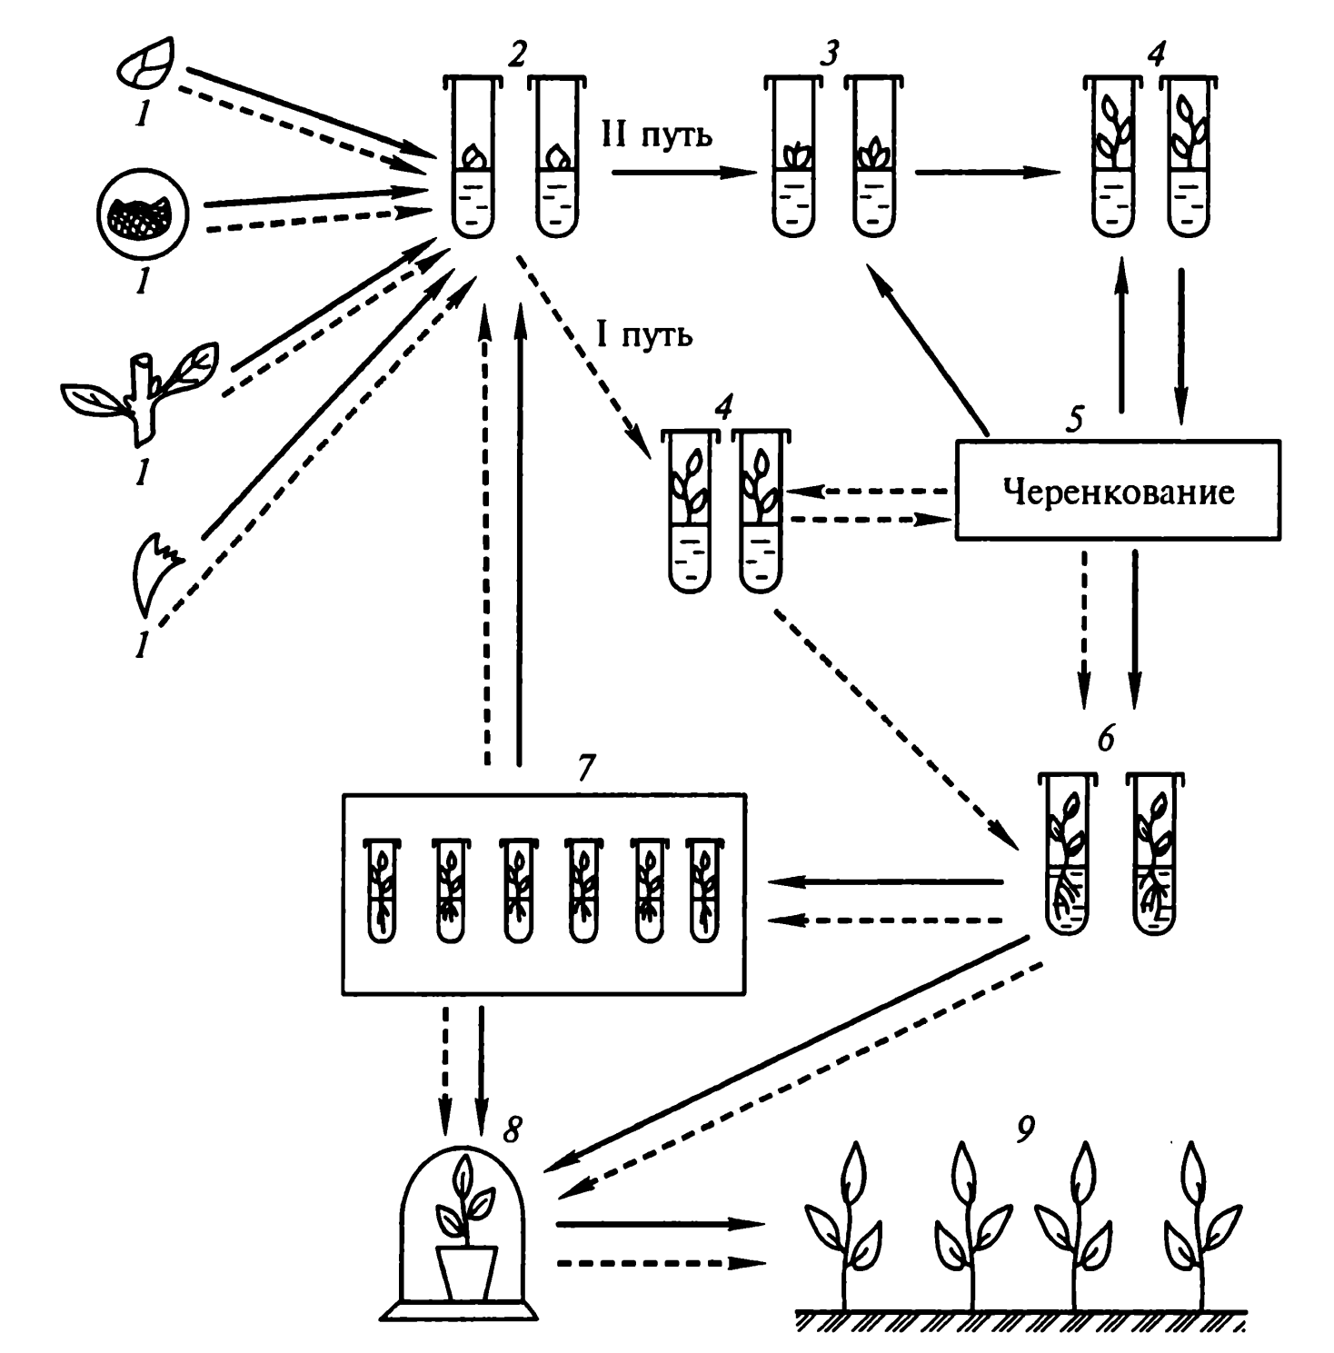
Схема клонального микроразмножения растений методом активации развития существующих меристем (I путь), индукции возникновения адвентивных почек на экспланте (II путь):
1 – выбор исходного экспланта;
2 – получение стерильной культуры;
3 – образование адвентивных почек непосредственно на первичном экспланте;
4 – рост почек и формирование микропобегов;
5-6 – размножение микропобегов (черенкование);
7 – депонирование растений-регенерантов при пониженной температуре;
8 – перевод растений в тепличные условия;
9 – высадка растений-регенерантов в почву.

Slide 14
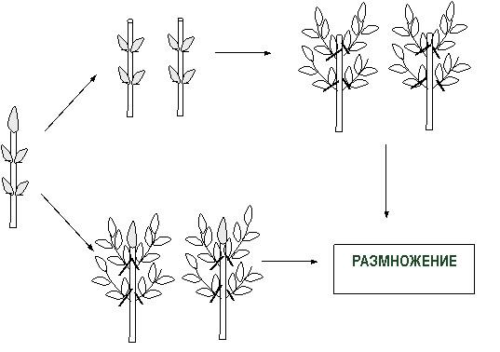
1
2
Схема размножения растений методом активации пазушных меристем:
1 – путем удаления верхушечной меристемы:
2 – добавлением гормонов в среду.

Slide 15
В настоящее время метод активации развития существующих в растении меристем широко используется в производстве безвирусного посадочного материала
-технических (сахарная свекла, хмель, табак, топинамбур, стахис) и овощных культур (томаты, картофель, огурец, перец, тыква, спаржа и др.), а также для размножения культур промышленного цветоводства (гвоздика, хризантема, роза, гербера), тропических и субтропических растений (рододендрон, азалия, камелия, чай и др.), плодовых и ягодных культур (яблоня, слива, вишня, груша, виноград, малина, смородина, крыжовник и др.) и древесных растений (тополь, ива, ольха, береза, рябина, секвойя, туя, можжевельник и др.).

Slide 16
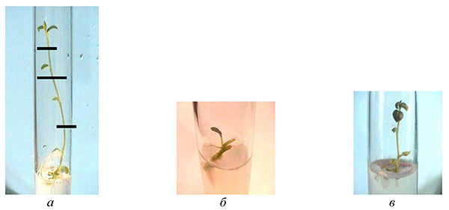
Для картофеля технология клонального микроразмножения поставлена на промышленную основу. Применение метода активации развития существующих в растении меристем позволяет получать из одной меристемы картофеля более 10⁵ растений в год, причем технология предусматривает получение в пробирках микроклубней – ценного безвирусного семенного материала.

Slide 17
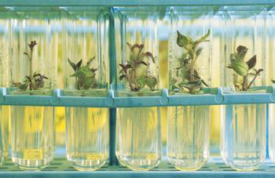
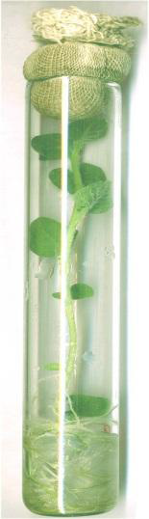
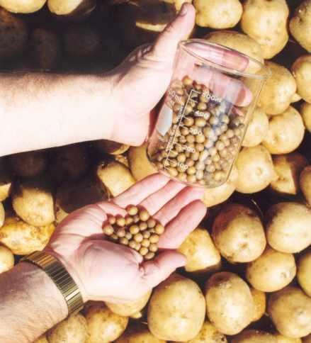
2
1
3
Микроклональное размножение картофеля:
1 - микрорастение картофеля; 2 – размножение картофеля in vitro; 3 – микроклубни безвирусного картофеля.

Slide 18
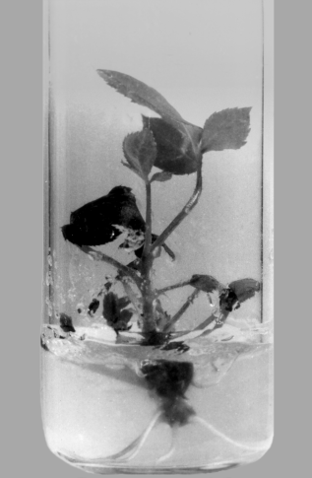
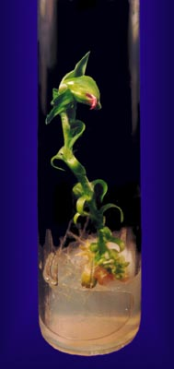
2 метод – индукция возникновения адвентивных почек непосредственно тканями экспланта.
Он основан на способности изолированных частей растения при благоприятных условиях питательной среды восстанавливать недостающие органы и, таким образом, регенерировать целые растения.
Образования адвентивных почек можно добиться почти из любых органов и тканей растения (изолированного зародыша, листа, стебля, семядолей, чешуек и донца луковицы, сегментов корней и зачатков соцветий).

Slide 19
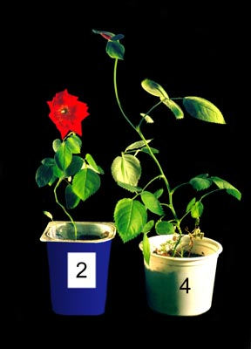
Этот процесс, как правило, происходит на питательных средах, содержащих только цитокинины или цитокинины в сочетании с ауксинами в соотношении 10 : 1 или 100 : 1.
В качестве ауксина наиболее часто используют ИУК или НУК.

Slide 20
Данным методом были размножены:
Многие луковичные цветочные растения (нарциссы, лилии, гиацинт, гладиолусы, тюльпаны). Из луковичных вычленяются чешуи, сегменты базальной части донца луковиц, экспланты листьев.
Овощные культуры: лук, чеснок – из верхушечной меристемы, ткани донца луковиц; томаты – из апикальных или пазушных меристем;
Представители рода Brassicа (капуста цветная, кочанная, брюссельская, листовая, брокколи ) из сегментов гипокотиля, семядолей, листьев);
Цветочные культуры: петуния– из сегментов корней; глоксиния, фиалки – из сегментов листовых пластинок;
Некоторые представители древесных растений – из изолированных зрелых и незрелых зародышей.

Slide 21
3 метод - индукция соматического эмбриогенеза
Основывается на дифференциации зародышеподобных структур из соматических клеток, которые по своему внешнему виду напоминают зиготические зародыши.
В настоящее время данное явление используется для размножения большинства растений из семейств орхидных и рутовых, некоторых представителей злаковых (пшеница, ячмень), люцерны, редиса, винограда, а также некоторых видов древесных пород (осина, эвкалипт, дуб, ель обыкновенная).

Slide 22
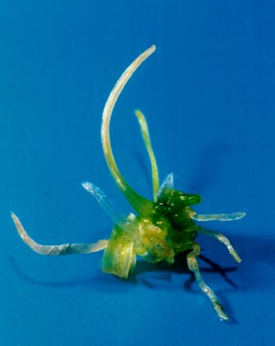
Соматический эмбриогенез
Это единственный возможный способ размножения гвинейской масличной пальмы (Elaeis guineensis), масло которой широко используется при производстве маргарина и пищевого масла.
Так же можно размножать и пшеницу
Проросток пшеницы из соматического эмбриоида

Slide 23
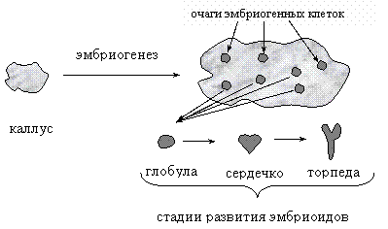
Соматические зародыши
проходят 3 стадии развития:
глобулярную, сердцевидную,
торпедовидную и в
конечном итоге
развиваются в проросток.

Slide 24
Недостатки метода
Преимущества метода
Сокращение последнего этапа клонального микроразмножения, требующего подбора специальных условий укоренения и адаптации пробирочных растений, т.к. соматические зародыши представляют собой полностью сформировавшиеся растеньица.
При использовании соответствующей техники капсулирования из этих эмбриоидов можно получить искусственные семена.
Соматический эмбриогенез является достаточно трудоемкой операцией, так как не всегда удается реализовать свойственную клеткам тотипотентность (способность клетки путем деления дать начало любому клеточному типу организма).

Slide 25
4 метод - дифференциация адвентивных почек в первичной и пересадочной каллусной ткани.
Редко используется для получения посадочного материала in vitro. Это связано с тем, что при периодическом пересаживании каллусной ткани на питательную среду наблюдаются явления, нежелательные при микроразмножении:
изменение плоидности клеток,
структурные перестройки хромосом и накопление генных мутаций,
потеря морфогенетического потенциала культивируемыми клетками.
Данный метод целесообразно применять лишь к тем растениям, для которых показана генетическая стабильность каллусной ткани, а вариабельность между растениями-регенерантами не превышает уровня естественной изменчивости. К таким растениям можно отнести амариллис, томаты, спаржу, некоторые древесные породы и другие культуры.

Slide 26
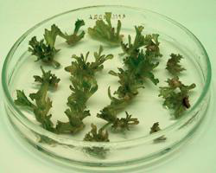
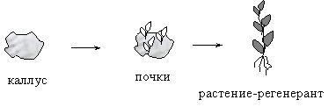
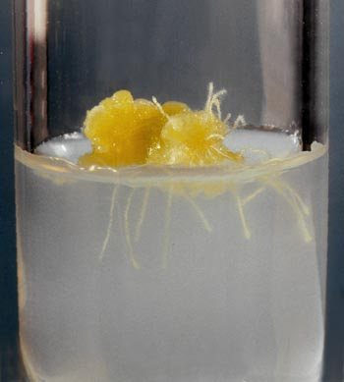
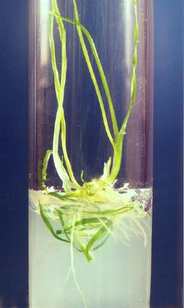
Дифференциация адвентивных почек в каллусной ткани
Образование побегов из каллусной ткани на питательной среде.
Каллус - особая ткань, состоящая из недифференцированных клеток
Каллус на питательной среде
Растение-регенерант твердой пшеницы

Slide 27
Процесс клонального микроразмножения можно разделить на несколько этапов:
3. Этапы клонального микроразмножения
1–й этап
2–й этап
3–й этап
4–й этап
Выбор растения донора, изолирование и стерилизация экспланта, создание условий для его роста на питательной среде in vitrо
Собственно размножение, осуществляемое одним из четырех перечисленных ранее способов
Укоренение размноженных побегов
Высадка растений–регенерантов в почву.

Slide 28
1–й этап
Выбор растения донора, изолирование и стерилизация экспланта, создание условий для его роста на питательной среде in vitrо
Требования
Получения хорошо растущей стерильной культуры.
Используют среду МС, с различными биологически активными веществами и стимуляторы роста (ауксины, цитокинины) в различных сочетаниях в зависимости от объекта. Продолжительность первого этапа – от 1 до 2 месяцев.

Slide 29
2–й этап
Требования
Используют питательную среду МС с оптимальным соотношением и концентраций цитокининов (БАП - 1 - 10 мг/л) и ауксинов (ИУК и НУК - до 0,5 мг/л).
Не допускается культивирование растительных тканей в питательных средах с повышенным содержанием цитокининов (10 мг/л), т.к. происходит постепенное накопление их в тканях выше необходимого физиологического уровня, что приводит к формированию растений с измененной морфологией.
Собственно размножение, осуществляемое одним из четырех перечислен-ных ранее способов

Slide 30
3–й этап
Укоренение размножен-ных побегов
Требования
Замена основного состава среды. Уменьшение в 2-4 раза концентрации минеральных солей в среде МС, снижение концентрации сахара до 0,5–1 % и полное исключение цитокининов (оставляют лишь ауксины). В качестве стимулятора корнеобразования используют ИМК, ИУК или НУК.
Укоренение микропобегов проводят двумя способами:
- выдерживание микропобегов в течение 2–24 ч в стерильном концентрированном растворе ауксина (20–50 мг/л) с последующим их культивированием на агаризованной среде без гормонов или непосредственно в подходящем почвенном субстрате (импульсная обработка);
- культивирование микропобегов в течение 3–4 недель непосредственно на питательной среде, содержащей ауксин в невысоких концентрациях (1–5 мг/л).

Slide 31
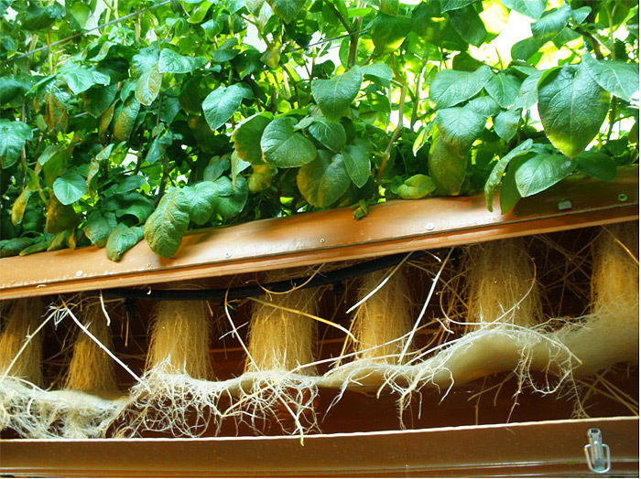
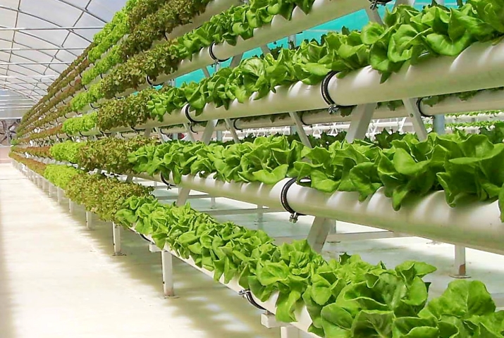
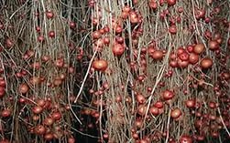
В последнее время предложены методы укоренения пробирочных растений в условиях гидропоники и аэропоники. Эти методы позволяют значительно упростить этап укоренения и одновременно получать растения, адаптированные к естественным условиям.
www.aeroponica.su ; www.aerogidroponica.ru ; http://www.vniisb.ru/ru/groups/aeroponic_technology/

Slide 32
4–й этап
Высадка растений–регенерантов
в почву.
Требования
Время для пересадки пробирочных растений – весна или начало лета. Растения с двумя–тремя листьями и хорошо развитой корневой системой вынимают из колб или пробирок пинцетом.
Корни отмывают от остатков агара и высаживают в почвенный субстрат, предварительно простерилизованный при 85–90 °С в течение 1–2 ч. Горшочки с растениями помещают в теплицы с регулируемым температурным режимом (20–22 °С), освещенностью не более 5 тыс. лк и влажностью 65–90 %.
Для лучшего роста растений создают условия искусственного тумана или горшочки с растениями накрывают стеклянными банками или полиэтиленовыми пакетами.

Slide 33
Процесс адаптации пробирочных растений к почвенным условиям является наиболее дорогостоящей и трудоемкой операцией. Нередко после пересадки растений в почву наблюдается остановка в росте, опадение листьев и их гибель. Это связано:
С нарушением деятельности устьичного аппарата, вследствие чего происходит потеря большого количества воды.
У некоторых растений в условиях in vitro не происходит образования корневых волосков, что приводит, в свою очередь, к нарушению поглощения воды и минеральных солей из почвы.

Slide 34
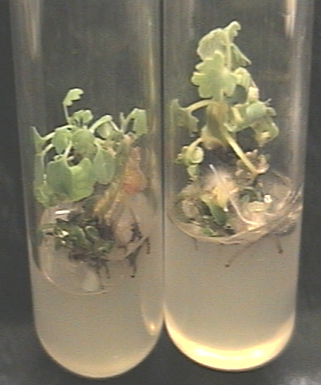
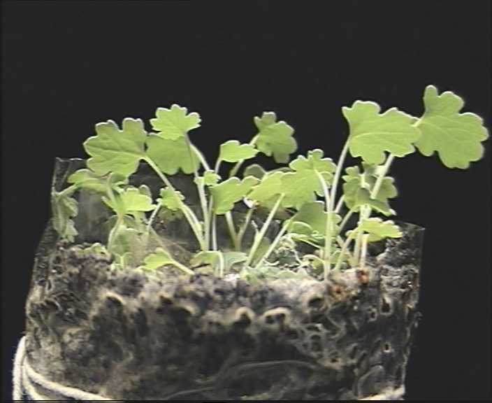
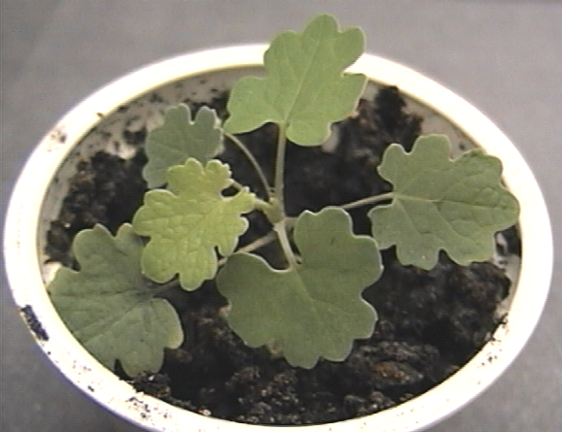
Возможные варианты адаптации растений-регенерантов
Пробирочные растения маклеи сердцевидной перед высадкой в рулоны
Пробирочные растения маклеи сердцевидной высаженные в рулоны с торфом
Растения маклеи сердцевидной высаженные в вегетационные сосуды

Slide 35
Целесообразно на третьем и четвертом этапах клонального микроразмножения применять искусственную микоризацию растений (для микотрофных).
При разработке методов клонального микроразмножения растений необходимо учитывать влияние генетических, физиологических, гормональных и физических факторов.
Методика, разработанная для определенного клона одного вида не всегда может быть применена для размножения других представителей этого вида и тем более растений другого вида
!

Slide 36
Укоренение побегов, размноженных in vitro
Высокая регенерационная способность, морфогенетический потенциал
Низкая регенерационная способность, морфогенетический потенциал
Двудольные: пасленовые, крестоцветные, сложноцветные.
Однодольные, хорошо размножающиеся вегетативно.
Зрелые зародыши, 20–30-дневные проростки или различные их части (ювенильный материал).
Ткани и органы, изолированные в момент вегетации растений.
Однодольные: злаковые.
Древесные: хвойные.
Ткани взрослых растений.
Ткани и органы, изолированные в период глубокого и вынужденного покоя.
На успех клонального микроразмножения влияют: возраст первичного экспланта, размер экспланта; гормональный баланс питательной среды; рН среды; интенсивность освещения, спектральный состав света, температурный режим и др.
Возраст первичного экспланта

Slide 37
Клональное микроразмножение рассматривается как перспективный метод вегетативного размножения растений.
Во многих странах мира биоиндустрия микроклонального размножения поставлена на промышленную основу и представлена десятками активно функционирующих предприятий.
Например, во Франции 94 % всей продукции цветочных культур получают методом культуры изолированных тканей. В США около 100 коммерческих предприятий получают посадочный материал декоративных, овощных, полевых, плодовых и лесных культур методом клонального микроразмножения. Ведущим производителем оздоровленного посадочного материала цветочных растений является Голландия, а подвоев яблони, сливы и персика — Италия.

Slide 38
4. Получение безвирусного посадочного материала
Вирусные болезни – причина потери от 10 до 50 % урожая сельскохозяйственных культур, размножающихся вегетативно.
Установлено, что соя и некоторые другие важные бобовые растения передают вирусы потомству даже при семенном размножении, в результате чего сорта постепенно отягощаются грузом вирусных инфекций.
Наиболее эффективный для оздоровления от вирусов, вироидов и микроплазм способ – культивирование меристем стебля или органов стеблевого происхождения.

Slide 39
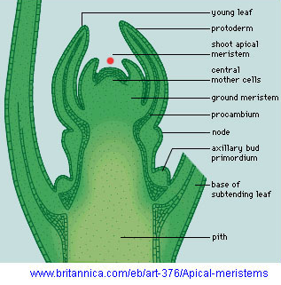
В основе используемого на практике явления лежит специфика строения точки роста растений.
Дистальная ее часть, представленная апикальной меристемой, у разных растений имеет средний диаметр до 200 мкм и высоту от 20 до 150 мкм.
* Дистальный = периферический

Slide 40
Размеры меристемных эксплантов, используемых для получения безвирусных растений, могут значительно различаться. Предпочтительно использовать предельно малый размер экспланта (0,075–0,1 мм) и разработать оптимальные условия для получения жизнеспособных пробирочных растений.
Если это невозможно, то рекомендуется дополнять культуру меристем термо- и хемотерапией. В этом случае предварительная обработка исходных растений сухим горячим воздухом или химическими агентами позволяет добиться оздоровления от вирусов при использовании меристемных эксплантов размером 0,3–0,8 мм.

Slide 41
Растения, подвергающиеся термотерапии, помещают в специальные термокамеры, где в течение первой недели повышают температуру до
37 °С путем ежедневного ее увеличения на 2 °С. Продолжительность термотерапии всецело зависит от особенностей вирусов и их термочувствительности. Если, например, для получения безвирусной гвоздики достаточно 12-недельного воздействия теплом, то для освобождения хризантемы от Б-вируса этот период более продолжителен.
Помимо эффекта термотерапии, выявлено положительное воздействие высоких температур на точку роста и процессы морфогенеза некоторых цветочных культур (гвоздики, хризантемы, фрезии) в условиях in vitro. Термотерапия позволяет увеличить коэффициент их размножения на 50-60%, повысить адаптацию пробирочных высокий процент безвирусных маточных растений.

Slide 42
Оздоровленные применением меристемной культуры растения размножают далее обычными методами клонального микроразмножения.
Важное место в этой работе принадлежит диагностике зараженных растений. Наиболее часто применяются методы ИФА и ПЦР.

Slide 43
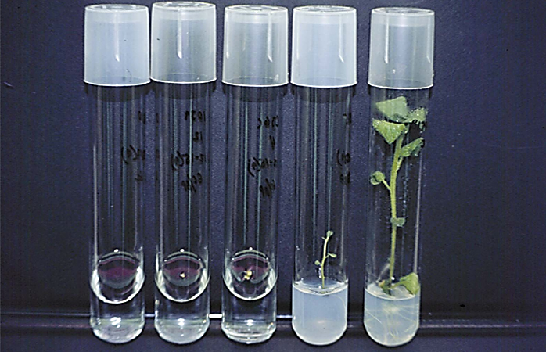
Этапы получения пробирочных растений картофеля
Питательная среда
Посадка апикальной меристемы
Проросток из меристемы
Пробирочное растение из меристемы
Пробирочное растение из меристемы после черенкования

Slide 44
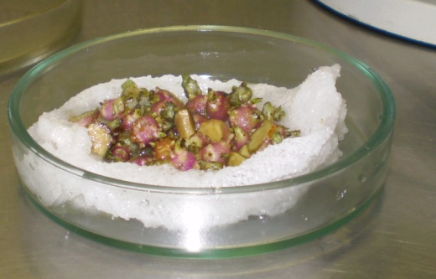
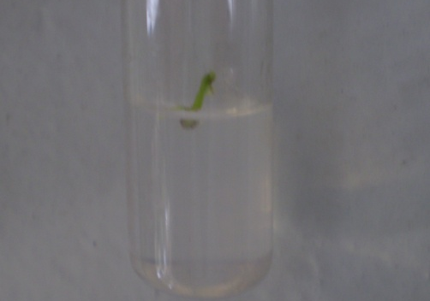
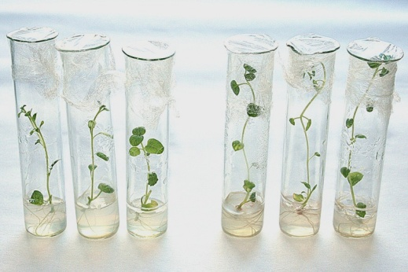
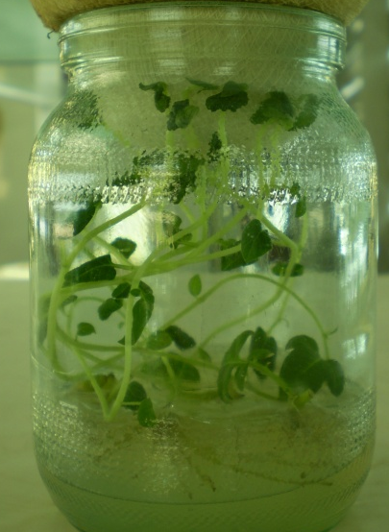
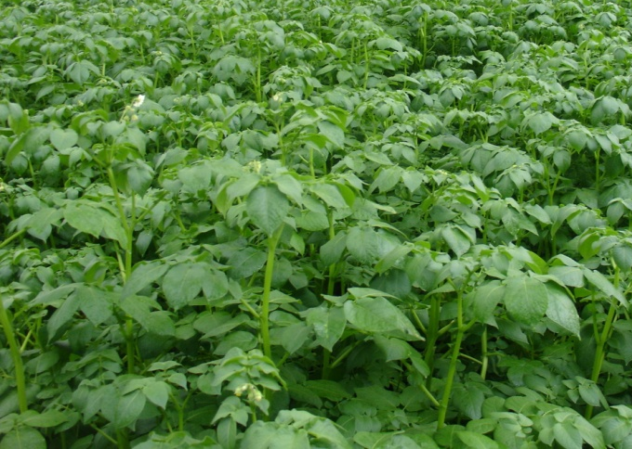
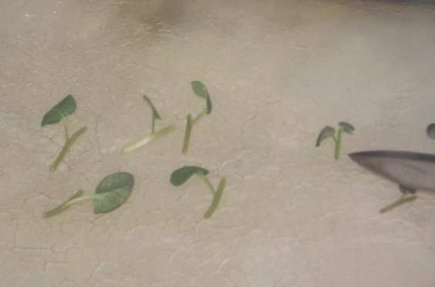
Этапы получения безвирусного картофеля
Ростки картофеля перед вычленением меристемы
Рост меристемы картофеля в пробирке
Растения картофеля in vitro
Черенкование побегов картофеля
Растения картофеля в открытом грунте
Растения картофеля перед высадкой в открытый грунт

Slide 45
